Slide 1

大数据助力“大众创业，万众创新”
廖娟2016.12.18
Notes:
封面

Slide 2
目录
01
“双创”下的创客空间发展
02
国家对“双创”的各种扶持，并提出大数据助力“双创”概念
03
大数据服务企业、个人创新创业案例分享及数据获取方式
04
大数据的定义及来源、和分析的重要性

Slide 3
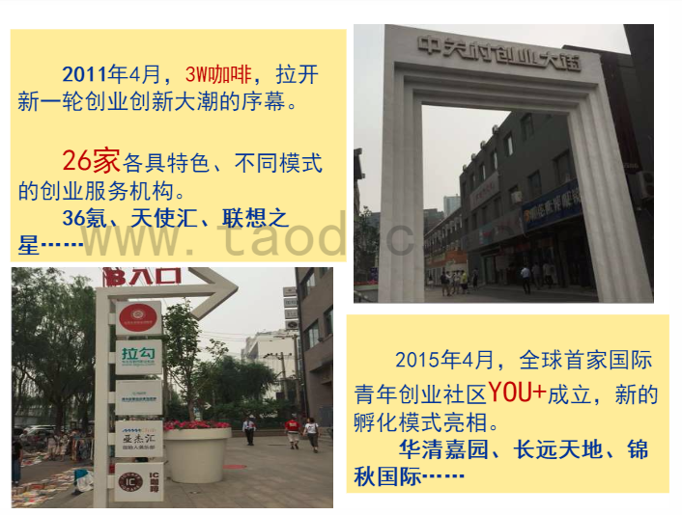

Slide 4
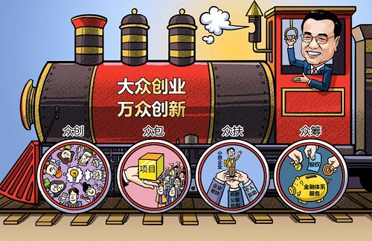
Notes:
国家对双创的扶持

Slide 5
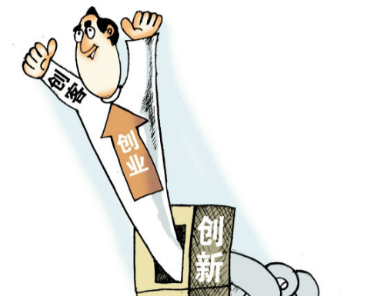
传统创业和创新创业的区别

Slide 6
国务院总理李克强5月贵州国家大数据会议提出：要积极推动各行各业依托大数据创新商业模式，实现融合发展，助力大众创业、万众创新。
同年8月19日国务院常务 会议决定开发应用好大数据这一基 性战略资源，有利于推动大众创业、万众创新，改造升级传统产业，培育经济发展新引擎和国际竞争新优势。会议通过了《关于促进大数据发展的行动纲要》。
那大数据能为双创做些什么 呢？
Notes:
创业梦想的实现需要更多的土壤，大众创业万众创新，更是需要一个比原先更为广阔的平台。而依托大数据搭建的平台，刚好为大众创业万众创新开辟出了一片广袤而富饶的疆土。

Slide 7
大数据
VOLUME
高容量
VARIETY
高度复杂
VELOCITY
高速变化
VERACITY
高度真实
VALUE
高价值
Notes:
大数据的定义

Slide 8






大数据来自哪里？
企业自身累积的数据
社交媒体产生的数据
感知设备产生的数据
营销系统
Notes:
大数据来源：我觉得，社交媒体，尤其是大数据非结构化数据产生的来源，越来越多的感知设备或者感应器在产生越来越多的数据，这也不容置疑。而且，随着人而对数据处理能力进一步的了解，我们在每天都有很多很多人在想各种各样办法，说什么地方我还能放个感应器，从中获得更多的数据。但是千万不要忘了，我下面要说的可能是现在有一点点误区的地方，大数据并不光光是指新数据，在这个社会当中，最有价值的数据仍然是在企业内部本身几十年来已经累计下来的数据，也就是说在传统的数据管理核心系统当中产生出的，是仍然具有价值的，不一定是最大的数据，也不一定是最新潮的数据，但它一定是具有最大商业价值的数据。
我们要解决的问题是什么呢?放在一个智慧城市概念考虑，一个城市里有很多很多硬件、环境、设备，通过感应器在产生很多数据，这部分数据我们要有。这个城市里面一定生活了很多很多人，人的行为模式，他的情绪表达，社交媒体上面的一些评论，这肯定是我们需要考虑的。运营这个城市，给这个城市里的人提供民生服务的企业，银行、电信、保险、公安，所有这些政府单位和企业所拥有的数据，也是一个智慧城市所需要关注的和所需要考虑的大数据的一部分。

Slide 9
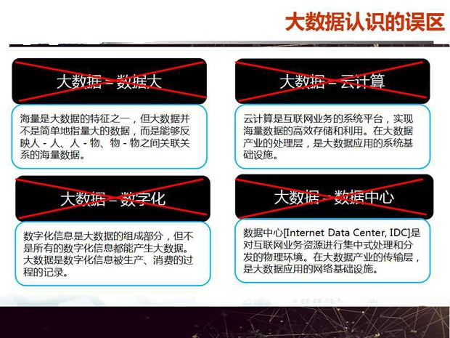
Notes:
大数据认识的误区

Slide 10
提供业务应用所需服务支撑
提供管理决策所需服务支撑
提供共享共用数据服务支撑
数
社会服务应用支撑平台
大
云
中心
据
提供数据开放服务支撑
提供利用开放数据开发便民APP服务支撑
营造万众创新生态环境，带动信息消费
组织类应用支撑平台
中
心
Notes:
提到大数据不得不得云计算，讲两者之间的关系。我们在讲大数据的时候，不能忘记云，我个人认为大数据的交付方式，一定得通过云。为什么呢?如果我们结合刚才我所提到的那几个我的观点的话，数据已经超出了人类能够处理的极限，数据的难度、复杂性，需要有极高的技术支撑来做。我个人认为，真正能够提供大数据分析能力的公司，往后走，会越来越集中。因为你想，我们同时还说信息是资源，资源一定会被抢夺，资源一定不会被免费的放持续，拥有资源的人就想在资源上赚钱。所以我个人认为，拥有信息的人，他一定要成为提供大数据服务价值交付的人，这是开门做生意的思维。这种交付，受益者是大众，是很多中小型公司，包括我们老百姓，我们老百姓不可能去买一套系统，只有云的交付方式才能让我以一个承受得起的价格，来享受世界上最领先的数据分析能力。

Slide 11
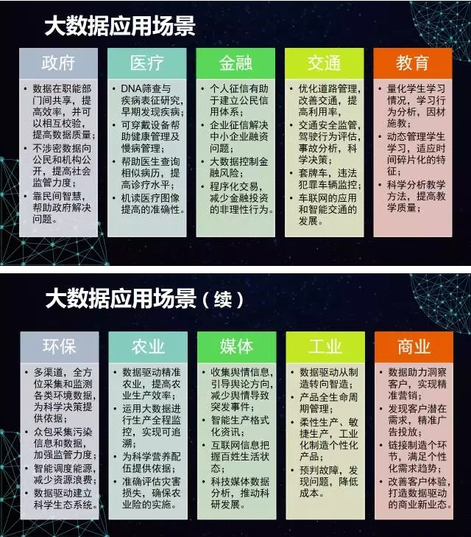
Notes:
大数据应用案例1.2.3

Slide 12
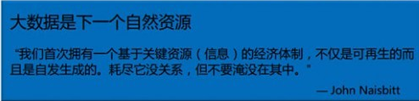
商业和社会价值来自对大数据的分析和应用
“数据是新的石油资源”
石油没有被加工处理之前，一文不值；一定经过处理和提炼，它就产生巨大的价值。
Notes:
大数据如何带来大价值。数据是资源，确实是资源，谁掌握了数据、谁掌握了信息，那一定是站在竞争的高点。但问题是，石油也是源，石油在没有被加工之前其实是没有用的，从沙特阿拉伯运出来的一桶一桶石油你一点儿用都没有，不小心倒出来了你洗都洗不掉，但经过处理之后会发挥非常大的价值，人类的打仗基本上都是为了它，信息是一个道理，没有经过加工的信息是一个资源，但是它没啥用。

Slide 13
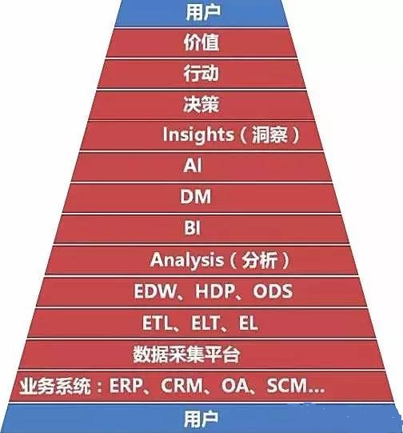

Slide 14
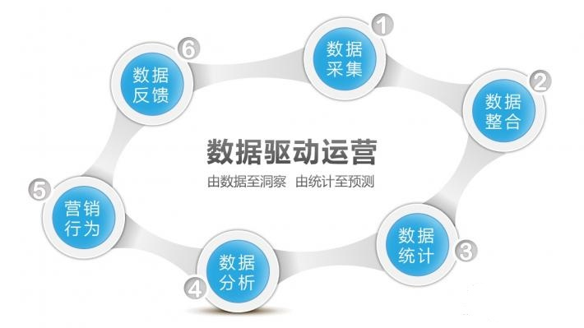

Slide 15
大数据具体应用
1、社交媒体跟舆情的分析
2、利用360度全景客户视图开展营销、销售
3、通过大数据开展关联企业、交易对手风险暴露分析和事件监测。
4、客户之声
5、客户的信用风险评估
6、精准化服务
7、网点选择

Slide 16
案例分析
1、大数据企业运用创新
2、大数据个人运用创新
3、大数据在现代图书馆的运用。
4、大数据趋势下，对“大众创业、万众创新”的思考。

Slide 17
感 谢 您 的 聆 听！ Thank You！
感 谢 您 的 聆 听！ Thank You！
感 谢 您 的 聆 听！ Thank You！

